Slide 2

About me
Ahora: Lead Data Scientist – Altran Innovation.
Antes: Data Scientist – Equifax, Solutio, Enefgy.
Profesor Universidad Carlos III de Madrid – Grupo ML4DS & GISC. (https://goo.gl/9eeHAz)
Profesor Escuela de Organización Industrial.
Data Analyst – Ministerio de Justicia (Venezuela).
Máster en Ingeniería Matemática – UC3M.
Lienciado en Matemática – UCV.

Slide 3
Intro series de tiempo
Ya no tenemos datos supervisados ni no supervisados.
No queremos predecir una variable que depende de otras.
Ahora tenemos una variable que depende únicamente del tiempo.
¿Podemos utilizar los mismos modelos que aprendimos en los cursos anteriores?

Slide 4
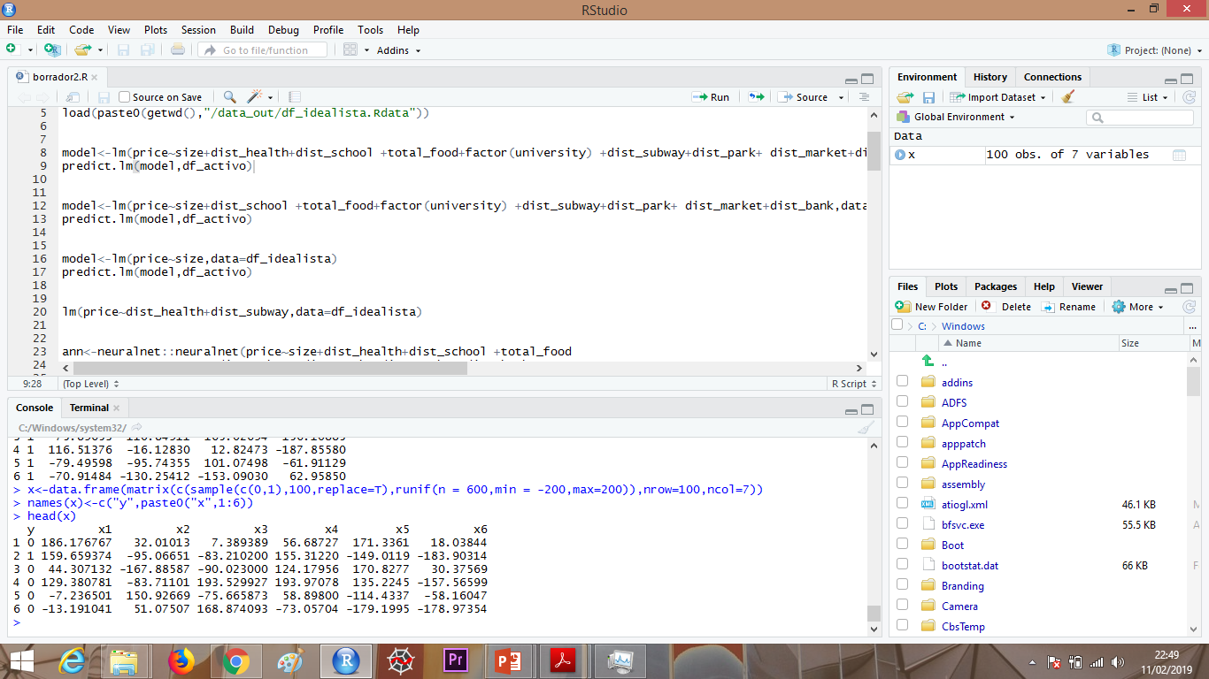
Intro series de tiempo

Slide 5
Intro series de tiempo

Slide 6
Intro series de tiempo

Slide 7
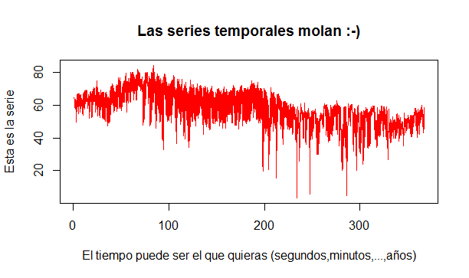
Intro series de tiempo

Slide 8
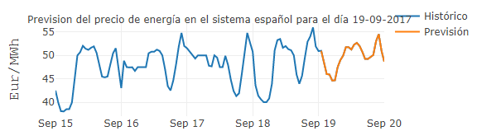
Objetivo: Predecir

Slide 9
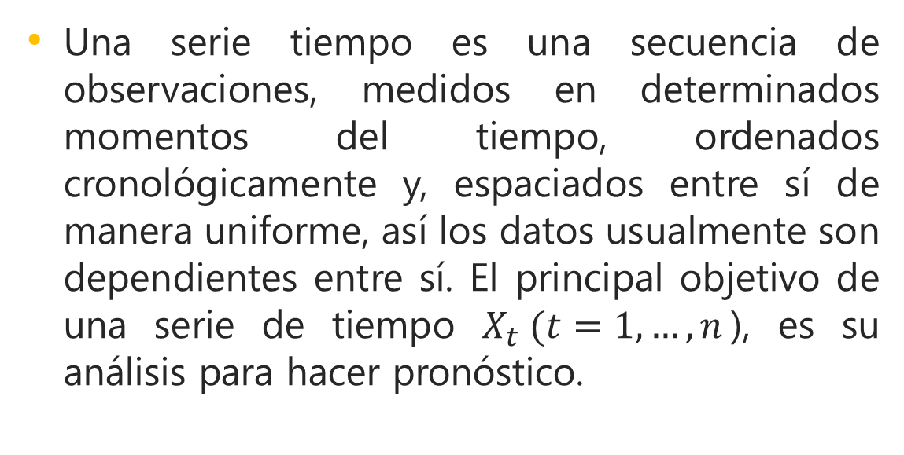
Time series
Una serie tiempo es una secuencia de observaciones, medidos en determinados momentos del tiempo, ordenados cronológicamente y, espaciados entre sí de manera uniforme, así los datos usualmente son dependientes entre sí. El principal objetivo de una serie de tiempo $X_{t} (t=1,…,n$), es su análisis para hacer pronóstico.

Slide 10
Time series: ejemplos
Economía y Marketing
Proyecciones del empleo y desempleo.
Evolución del índice de precios de la leche.
Beneficios netos mensuales de cierta entidad bancaria.
Índices del precio del petróleo.
Demografía
Número de habitantes por año.
Tasa de mortalidad infantil por año.
Medioambiente
Evolución horaria de niveles de óxido de azufre y de niveles de óxido de nitrógeno en una ciudad durante una serie de años.
Lluvia recogida diariamente en una localidad.
Temperatura media mensual.
Medición diaria del contenido en residuos tóxicos en un río.

Slide 11
Componentes de una serie temporal
El análisis clásico de las series temporales se basa en la suposición de que los valores que toma la variable de observación es la consecuencia de tres componentes, cuya actuación conjunta da como resultado los valores medidos, estos componentes son:
Componente tendencia: Se puede definir como un cambio a largo plazo que se produce en la relación al nivel medio, o el cambio a largo plazo de la media. La tendencia se identifica con un movimiento suave de la serie a largo plazo.

Slide 12
Componentes de una serie temporal
Componente estacional: Muchas series temporales presentan cierta periodicidad o dicho de otro modo, variación de cierto período (semestral, mensual, etc.). Estos efectos son fáciles de entender y se pueden medir explícitamente o incluso se pueden eliminar de la serie de datos, a este proceso se le llama desestacionalización de la serie.
Componente aleatoria: Esta componente no responde a ningún patrón de comportamiento, sino que es el resultado de factores fortuitos o aleatorios que inciden de forma aislada en una serie de tiempo

Slide 13
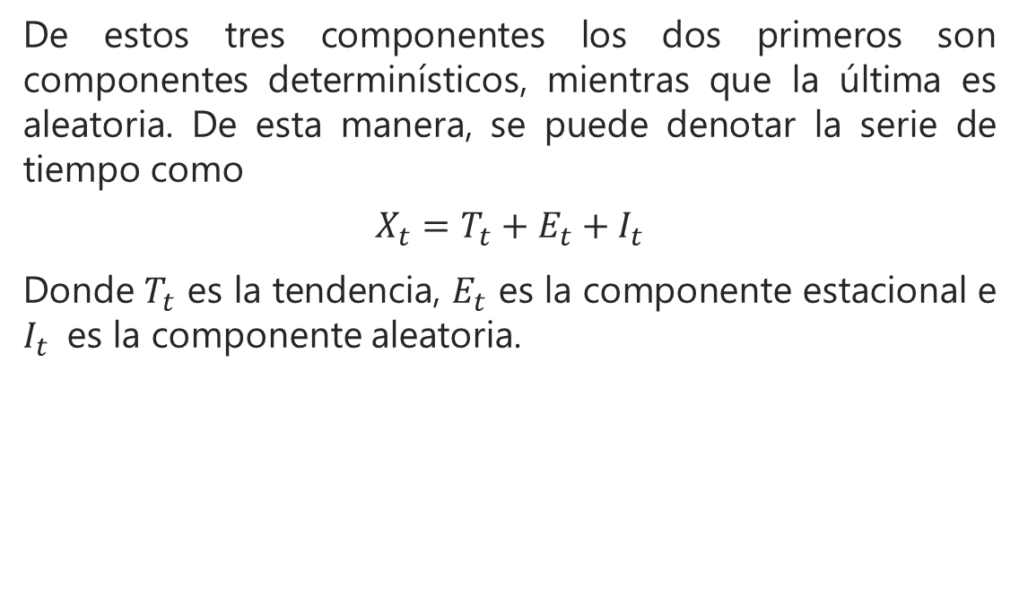
Componentes de una serie temporal
De estos tres componentes los dos primeros son componentes determinísticos, mientras que la última es aleatoria. De esta manera, se puede denotar la serie de tiempo como
$$X_{t}=T_{t}+E_{t}+I_{t}$$
Donde $T_{t}$ es la tendencia, $E_{t}$ es la componente estacional e $I_{t}$ es la componente aleatoria.

Slide 14
Clasificación descriptiva de las series temporales
Las series temporales se pueden clasificar en:
Estacionarias: Una serie es estacionaria cuando es estable a lo largo del tiempo, es decir, cuando la media y varianza son constantes en el tiempo. Esto se refleja gráficamente en que los valores de la serie tienden a oscilar alrededor de una media constante y la variabilidad con respecto a esa media también permanece constante en el tiempo.
No estacionarias: Son series en las cuales la tendencia y/o variabilidad cambian en el tiempo. Los cambios en la media determinan una tendencia a crecer o decrecer a largo plazo, por lo que la serie no oscila alrededor de un valor constante.

Slide 15
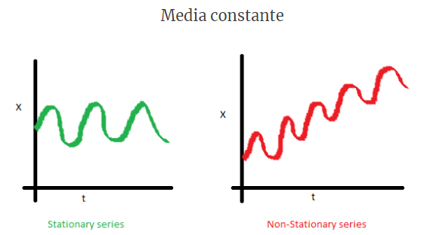
Clasificación descriptiva de las series temporales

Slide 16
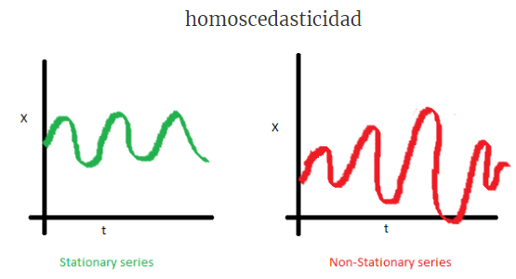
Clasificación descriptiva de las series temporales

Slide 17
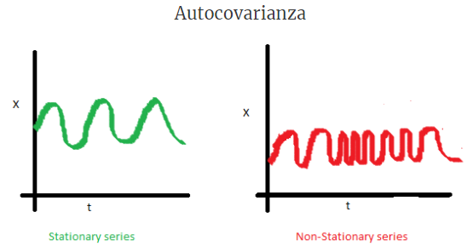
Clasificación descriptiva de las series temporales

Slide 18
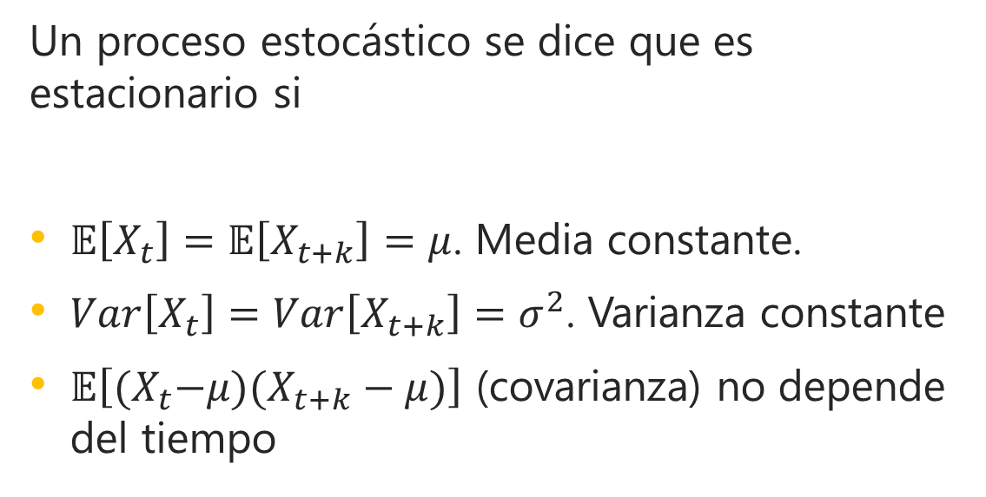
Proceso estocástico estacionario
Un proceso estocástico se dice que es estacionario si
$𝔼\left[X_{t}\right]=𝔼\left[X_{t+k}\right]=μ$. Media constante.
$Var\left[X_{t}\right]=Var\left[X_{t+k}\right]=σ^{2}$. Varianza constante
$𝔼\left[{(X}_{t}−μ)(X_{t+k}−μ)\right]$ (covarianza) no depende del tiempo

Slide 19
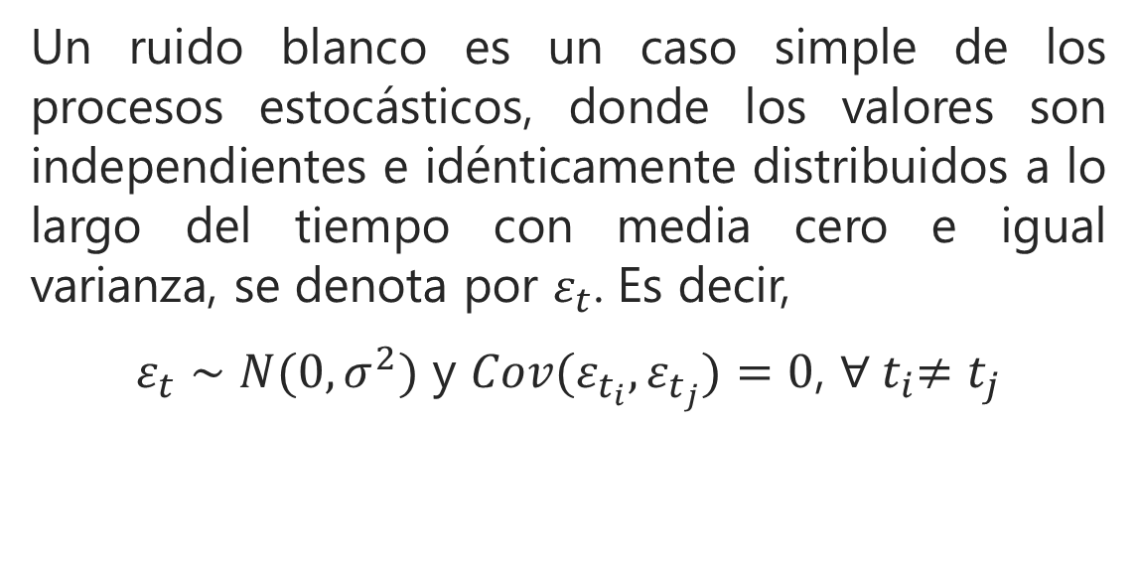
White noise (ruido blanco)
Un ruido blanco es un caso simple de los procesos estocásticos, donde los valores son independientes e idénticamente distribuidos a lo largo del tiempo con media cero e igual varianza, se denota por $ε_{t}$. Es decir,
$ε_{t}∼N(0,σ^{2})$ y ${Cov(ε}_{t_{i}},ε_{t_{j}})=0$, $∀{ t}_{i}≠t_{j}$

Slide 20
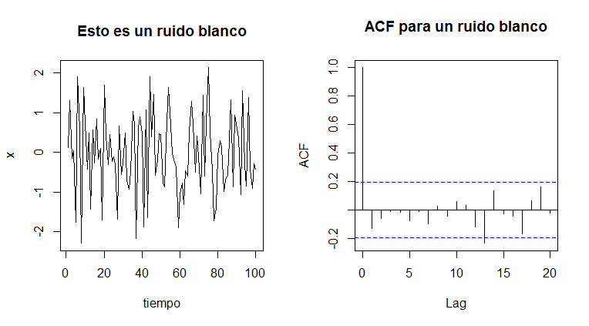
White noise (ruido blanco)

Slide 21
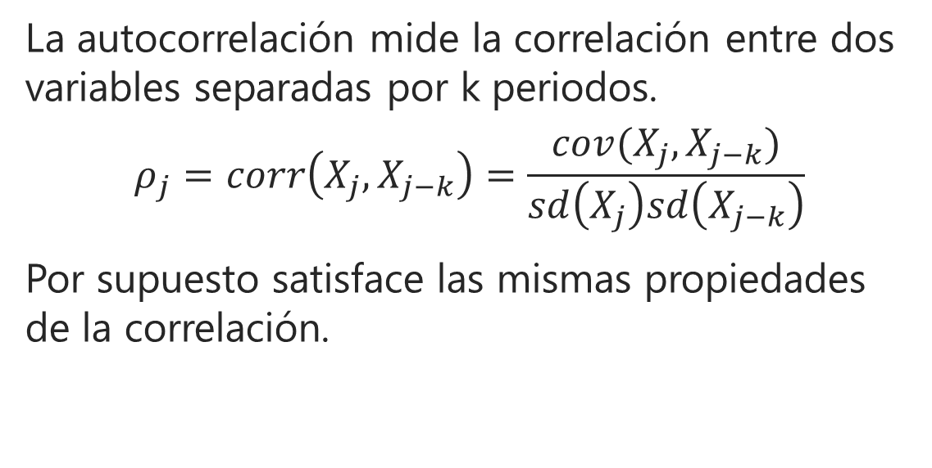
Autocorrelación
La autocorrelación mide la correlación entre dos variables separadas por k periodos.
$$ρ_{j}=corr\left(X_{j},X_{j−k}\right)=\frac{cov(X_{j},X_{j−k})}{sd\left(X_{j}\right)sd\left(X_{j−k}\right)}$$
Por supuesto satisface las mismas propiedades de la correlación.

Slide 22
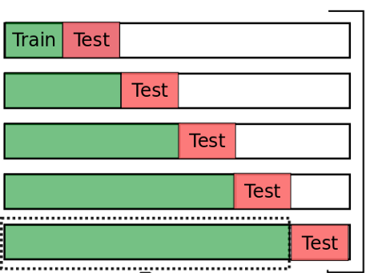
Cross-Validation
En series de tiempo se conoce como Rolling Forecasting Origin.

Slide 23
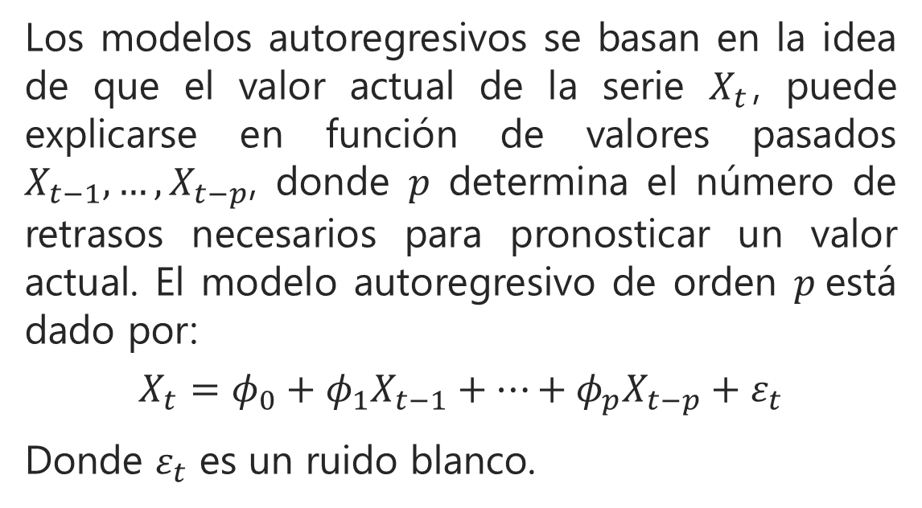
Modelo Autoregresivo AR(p)
Los modelos autoregresivos se basan en la idea de que el valor actual de la serie $X_{t}$, puede explicarse en función de valores pasados $X_{t−1},…,X_{t−p}$, donde $p$ determina el número de retrasos necesarios para pronosticar un valor actual. El modelo autoregresivo de orden $p$está dado por:
$$X_{t}=φ_{0}+φ_{1}X_{t−1}+⋯+φ_{p}X_{t−p}+ε_{t}$$
Donde $ε_{t}$ es un ruido blanco.

Slide 24
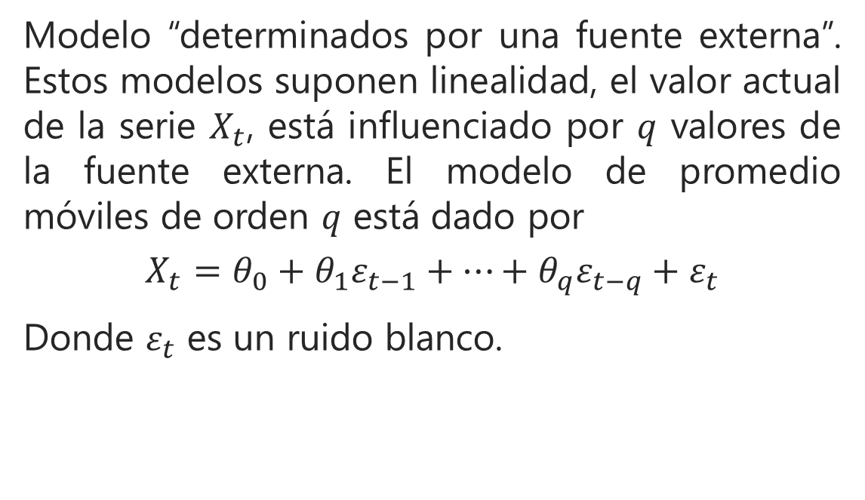
Modelo de Mediás Móviles MA(q)
Modelo “determinados por una fuente externa”. Estos modelos suponen linealidad, el valor actual de la serie $X_{t}$, está influenciado por $q$ valores de la fuente externa. El modelo de promedio móviles de orden $q$ está dado por
$$X_{t}=θ_{0}+θ_{1}ε_{t−1}+⋯+θ_{q}ε_{t−q}+ε_{t}$$
Donde $ε_{t}$ es un ruido blanco.

Slide 25
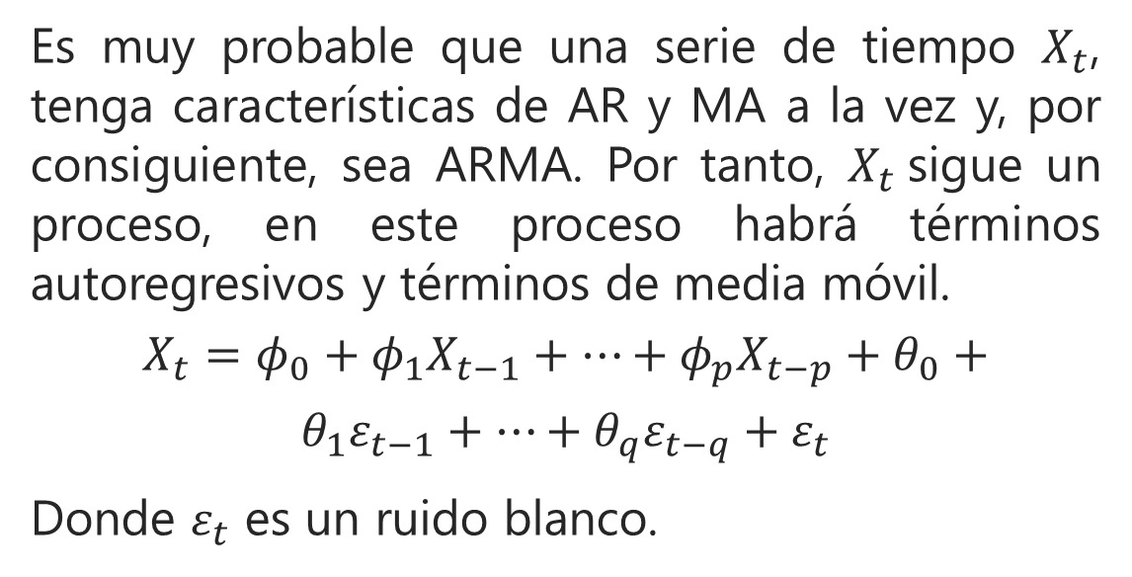
Modelo autoregresivo de media móvil ARMA(p,q)
Es muy probable que una serie de tiempo $X_{t}$, tenga características de AR y MA a la vez y, por consiguiente, sea ARMA. Por tanto, $X_{t}$sigue un proceso, en este proceso habrá términos autoregresivos y términos de media móvil.
$$X_{t}={φ_{0}+φ_{1}X_{t−1}+⋯+φ_{p}X_{t−p}+θ}_{0}+$$
$$θ_{1}ε_{t−1}+⋯+θ_{q}ε_{t−q}+ε_{t}$$
Donde $ε_{t}$ es un ruido blanco.

Slide 26
Modelo autoregresivo integrado de media móvil ARIMA(p,d,q)
Los modelos de series de tiempo analizados hasta ahora se basan en el supuesto de estacionariedad, esto es, la media y la varianza para una serie de tiempo son constantes en el tiempo y la covarianza es invariante en el tiempo. Pero la mayoría de las series de tiempo no son estacionarias, porque pueden ir cambiando de nivel en el tiempo o sencillamente la varianza no es constante en el tiempo, a este tipo de proceso se les considera procesos integrados.

Slide 27
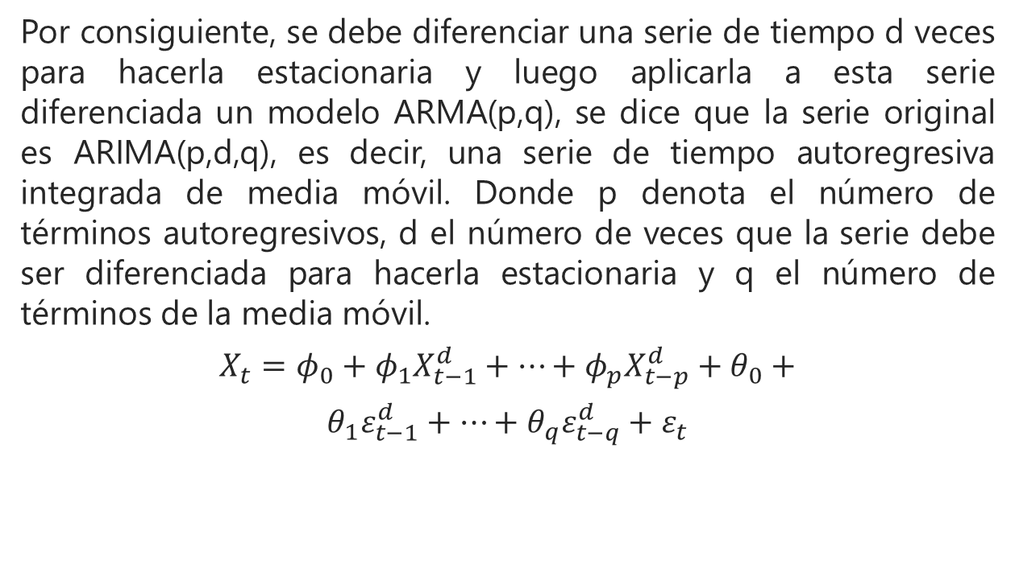
Modelo autoregresivo integrado de media móvil ARIMA(p,d,q)
Por consiguiente, se debe diferenciar una serie de tiempo d veces para hacerla estacionaria y luego aplicarla a esta serie diferenciada un modelo ARMA(p,q), se dice que la serie original es ARIMA(p,d,q), es decir, una serie de tiempo autoregresiva integrada de media móvil. Donde p denota el número de términos autoregresivos, d el número de veces que la serie debe ser diferenciada para hacerla estacionaria y q el número de términos de la media móvil.
$$X_{t}={φ_{0}+φ_{1}X_{t−1}^{d}+⋯+φ_{p}X_{t−p}^{d}+θ}_{0}+$$
$$θ_{1}ε_{t−1}^{d}+⋯+θ_{q}ε_{t−q}^{d}+ε_{t}$$

Slide 28
Construcción de modelos ARIMA(p,d,q)
La construcción de los modelos se lleva de manera iterativa mediante un proceso en el que se puede distinguir cuatro etapas:
Identificación. Utilizando los datos ordenados cronológicamente se intentara sugerir un modelo que merezca la pena ser investigada. El objetivo es determinar los valores que sean apropiados para reproducir la serie de tiempo. En esta etapa es posible identificar más de un modelo candidato que pueda describir la serie.
Estimación. Considerando el modelo apropiado para la serie de tiempo se realiza inferencia sobre los parámetros.

Slide 29
Construcción de modelos ARIMA(p,d,q)
Validación. Se realizan contraste de diagnostico para validar si el modelo seleccionado se ajusta a los datos, so no es así, escoger el próximo modelo candidato y repetir los pasos anteriores.
Predicción. Una vez seleccionado el mejor modelo candidato se pueden hacer pronósticos en términos probabilísticos de los valores futuros.

Slide 30
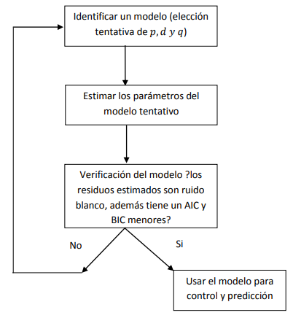
Construcción de modelos ARIMA(p,d,q)

Slide 31
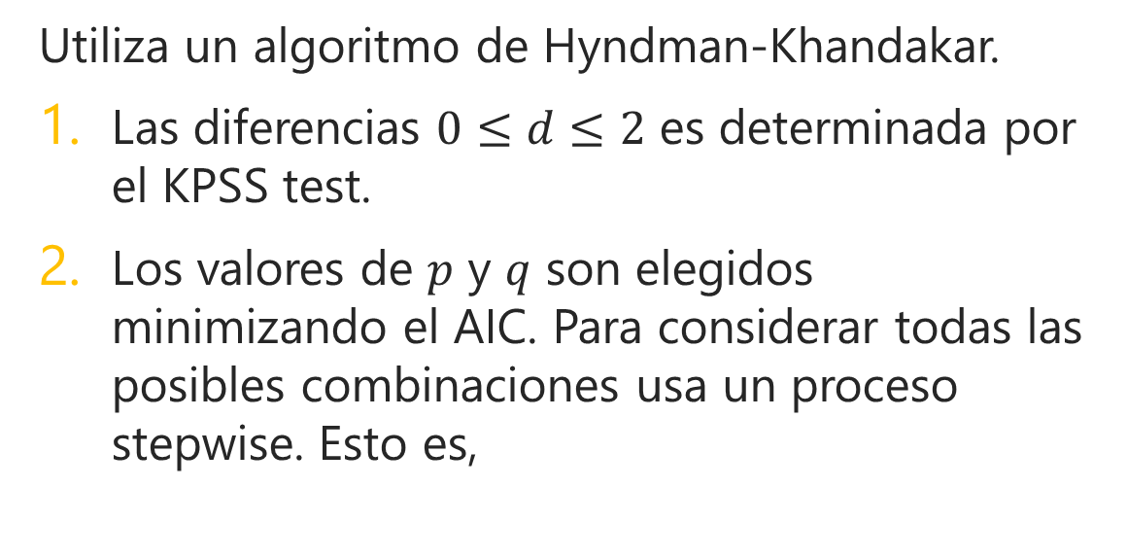
Función auto.arima en R
Utiliza un algoritmo de Hyndman-Khandakar.
Las diferencias $0≤d≤2$ es determinada por el KPSS test.
Los valores de $p$ y $q$ son elegidos minimizando el AIC. Para considerar todas las posibles combinaciones usa un proceso stepwise. Esto es,

Slide 32
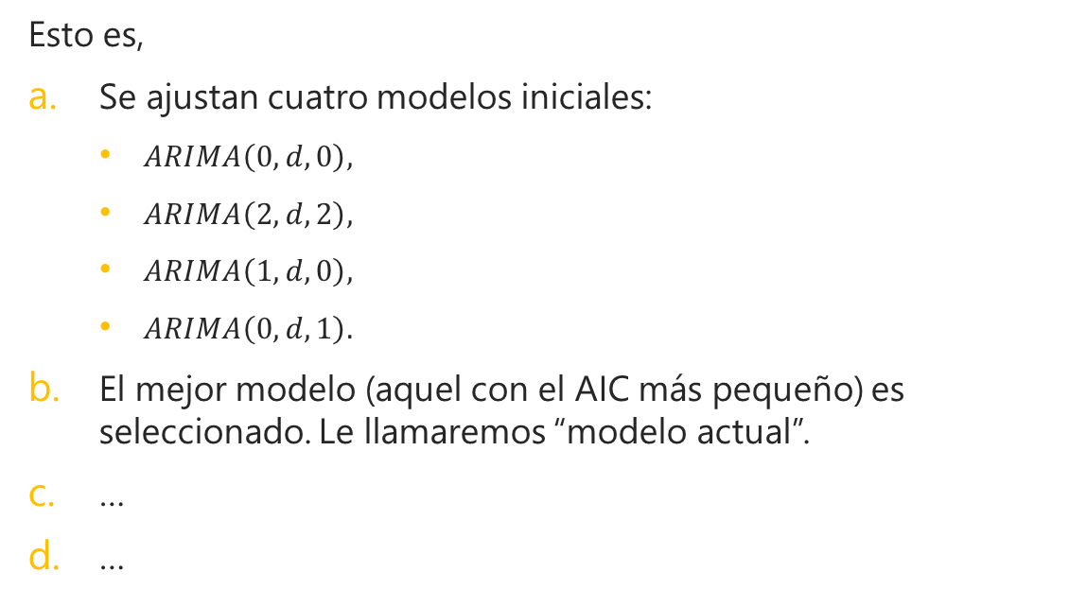
Función auto.arima en R
Esto es,
Se ajustan cuatro modelos iniciales:
$ARIMA\left(0,d,0\right),$
$ARIMA\left(2,d,2\right),$
$ARIMA\left(1,d,0\right),$
$ARIMA\left(0,d,1\right).$
El mejor modelo (aquel con el AIC más pequeño) es seleccionado. Le llamaremos “modelo actual”.
…
…

Slide 33
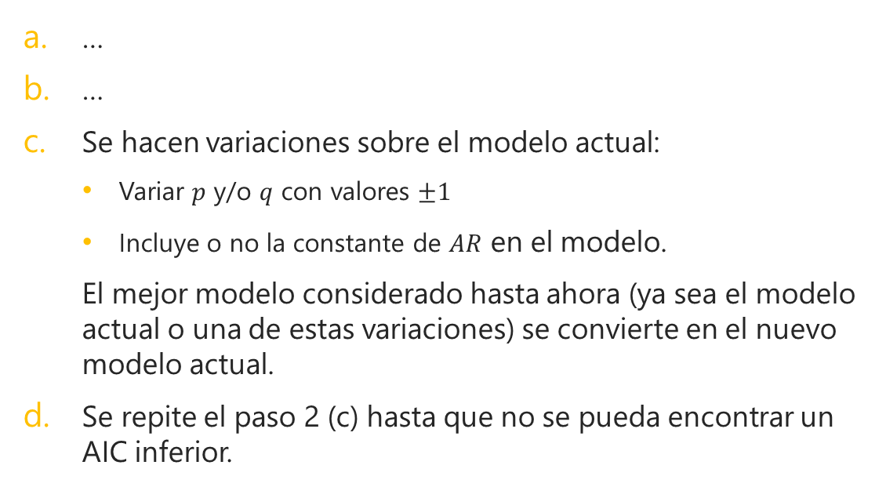
Función auto.arima en R
…
…
Se hacen variaciones sobre el modelo actual:
Variar $p$ y/o $q$ con valores $±1$
Incluye o no la constante de $AR$ en el modelo.
El mejor modelo considerado hasta ahora (ya sea el modelo actual o una de estas variaciones) se convierte en el nuevo modelo actual.
Se repite el paso 2 (c) hasta que no se pueda encontrar un AIC inferior.

Slide 34
Contraste de hipótesis
Estacionariedad de Dickey-Fuller.
H0: Los residuales del modelo ARIMA son estacionarios
Ha: Los residuales del modelo ARIMA no son estacionarios
Prueba de independencia de los residuales (Box-Pierce test).
H0: Los residuales del modelo ARIMA son independientes.
Ha: Los residuales del modelo ARIMA no son independientes.

Slide 35
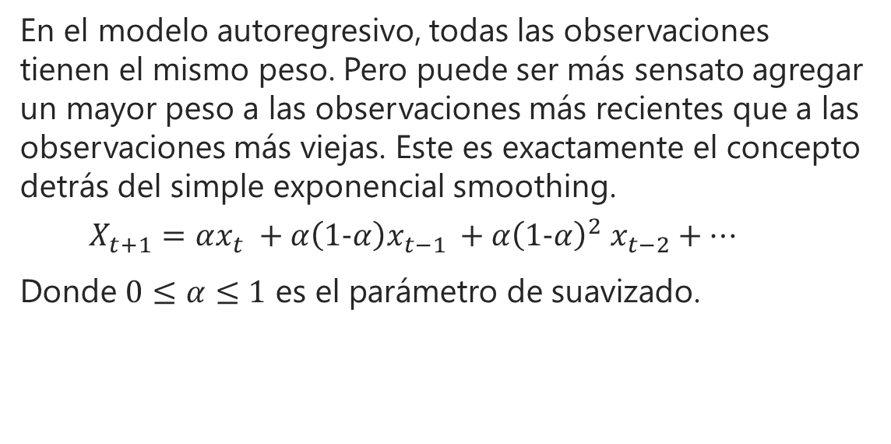
Exponencial smoothing
En el modelo autoregresivo, todas las observaciones tienen el mismo peso. Pero puede ser más sensato agregar un mayor peso a las observaciones más recientes que a las observaciones más viejas. Este es exactamente el concepto detrás del simple exponencial smoothing.
$$X_{t+1}=αx_{t} +α\left(1-α\right)x_{t−1 }+α{\left(1-α\right)}^{2} x_{t−2}+⋯$$
Donde $0≤α≤1$ es el parámetro de suavizado.

Slide 36
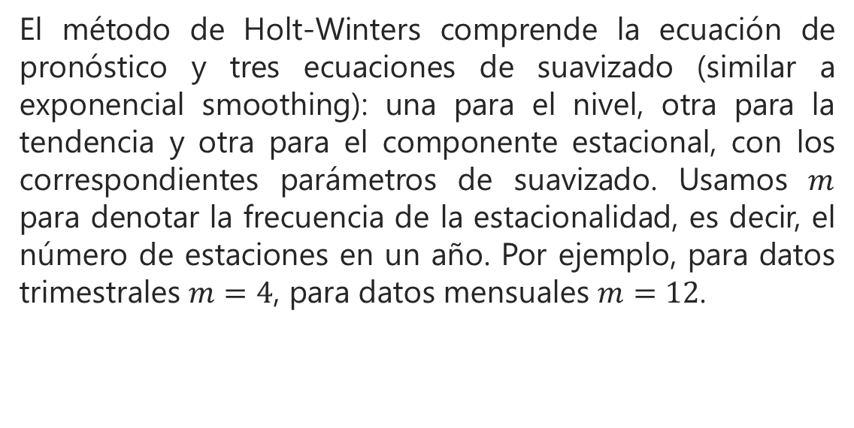
Holt-Winters
El método de Holt-Winters comprende la ecuación de pronóstico y tres ecuaciones de suavizado (similar a exponencial smoothing): una para el nivel, otra para la tendencia y otra para el componente estacional, con los correspondientes parámetros de suavizado. Usamos $m$ para denotar la frecuencia de la estacionalidad, es decir, el número de estaciones en un año. Por ejemplo, para datos trimestrales $m=4$, para datos mensuales $m=12$.

Slide 37
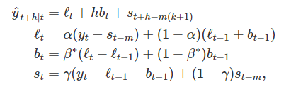
Holt-Winters aditivo

Slide 38
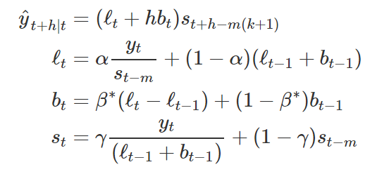
Holt-Winters multiplicativo

Slide 39
Holt-Winters multiplicativo

Slide 40
Error, Trend, Seasonal methods o ExponenTial Smoothing methods.
Cada modelo consta de una ecuación que describe los datos observados y las ecuaciones de estado que describen cómo los componentes o estados no observados (level, trend, seasonal) cambian con el tiempo.
Para cada método existen dos modelos: uno con errores aditivos y otro con errores multiplicativos.
Consultar https://otexts.com/fpp2/ets.html para los detalles matemáticos.

Slide 41
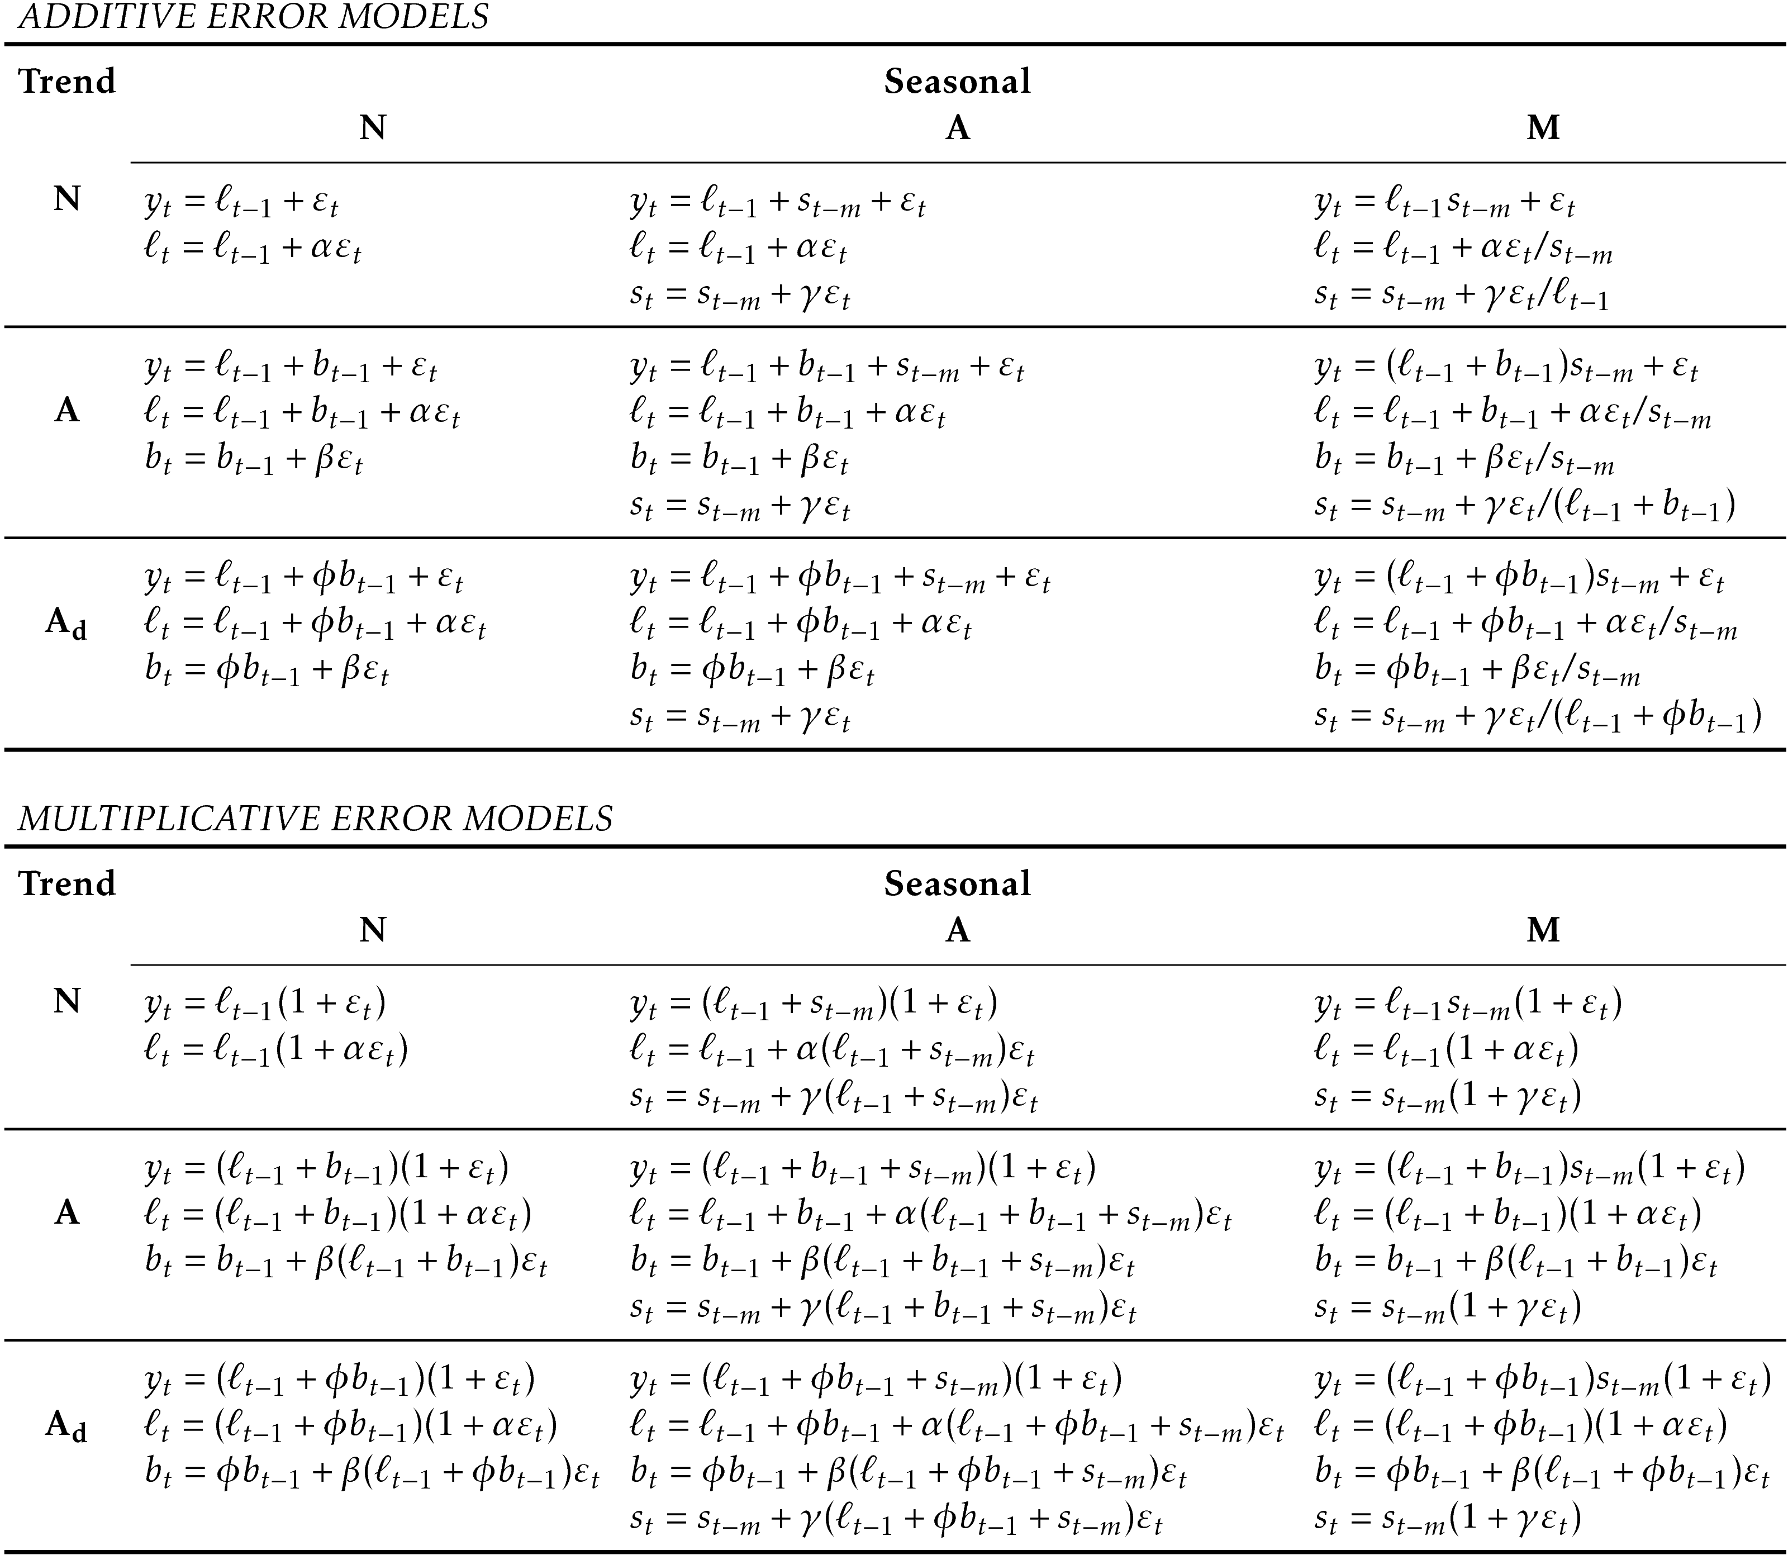
ETS

Slide 42
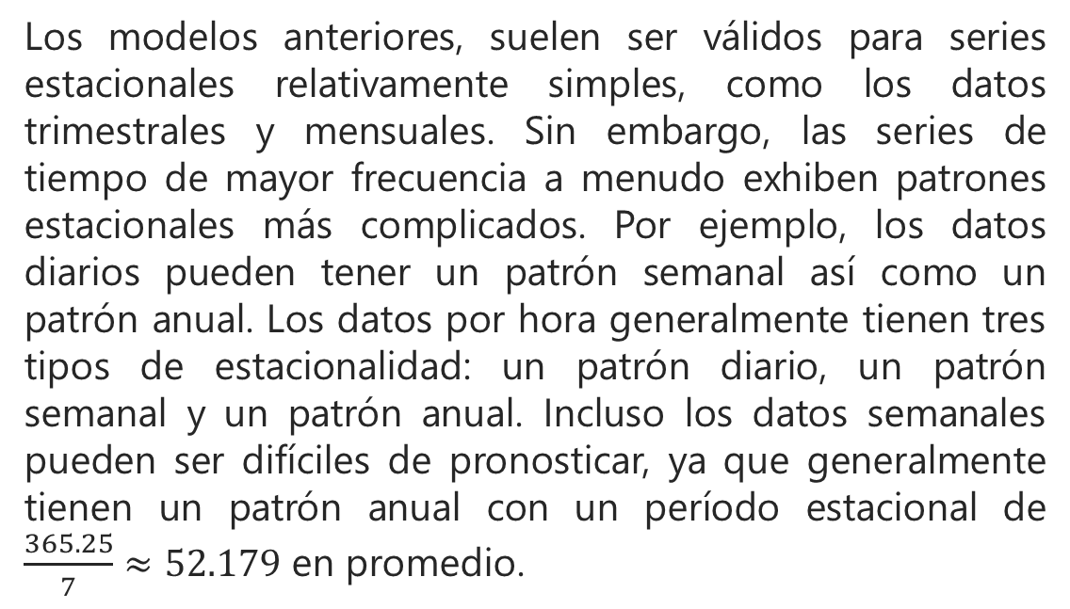
Exponential Smoothing State Space Model With Box-Cox Transformation, ARMA Errors, Trend And Seasonal Components (TBATS)
Los modelos anteriores, suelen ser válidos para series estacionales relativamente simples, como los datos trimestrales y mensuales. Sin embargo, las series de tiempo de mayor frecuencia a menudo exhiben patrones estacionales más complicados. Por ejemplo, los datos diarios pueden tener un patrón semanal así como un patrón anual. Los datos por hora generalmente tienen tres tipos de estacionalidad: un patrón diario, un patrón semanal y un patrón anual. Incluso los datos semanales pueden ser difíciles de pronosticar, ya que generalmente tienen un patrón anual con un período estacional de $\frac{365.25}{7}≈52.179$ en promedio.

Slide 43
Exponential Smoothing State Space Model With Box-Cox Transformation, ARMA Errors, Trend And Seasonal Components (TBATS)
Utiliza una combinación de términos de Fourier, exponencial smoothing, transformación de Box-Cox y ARIMA.
Un inconveniente de los modelos TBATS, sin embargo, es que pueden ser lentos de estimar, especialmente con series de tiempo largas.

Slide 44
Algoritmo TBATS (grosso modo).
Se considerarán los modelos:
Con la transformación de Box-Cox y sin ella.
Con y sin tendencia.
Con y sin ARMA (p, q) proceso utilizado para modelar los residuos.
Modelo no estacional
Diferentes términos armónicos utilizados para modelar los efectos estacionales.
El modelo final se elegirá utilizando el criterio de información de Akaike (AIC).
Más detalles: https://robjhyndman.com/papers/ComplexSeasonality.pdf

Slide 45

Let’s do it…

Slide 46
Referencias
(Las referencias no están escritas formalmente)
Paper de TBATS: https://robjhyndman.com/papers/ComplexSeasonality.pdf
¡Pedazo de libro!: https://otexts.com/fpp2/.

Slide 47

Fin…

